Slide 1
第一节 力

Slide 2
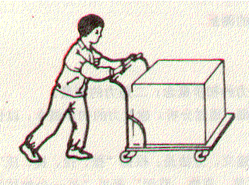
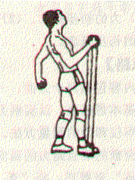
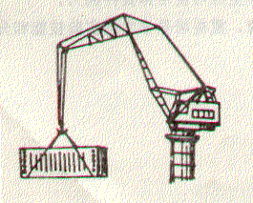
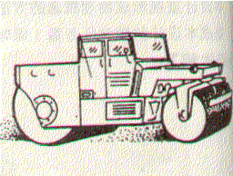
人用力推车
人用力拉弹簧
起重机用力提重物
压路机用力压路面

Slide 3
实例分析
人对车有推的作用
人施加了力，车受到了力；
手施加了力，弹簧受到了力；
手对弹簧有拉的作用
起重机对重物有提的作用
起重机施加了力，重物受到了力；
压路机对路面有压的作用
压路机施加了力,路面受到了力;

Slide 4
结论:
力是一个物体对另一个物体的作用。
人
车
手
施力物体
接触
受力物体
弹簧
起重机
重物
压路机
路面
？相互接触的物体可以有力的作用，不接触的物体也可以有力的作用吗？

Slide 5
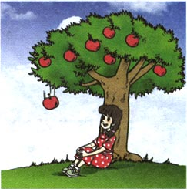
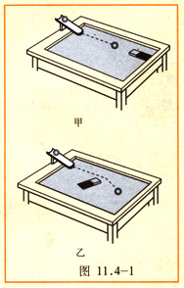
相互接触的物体可以有力的作用，不接触的物体也可以有力的作用！

Slide 6
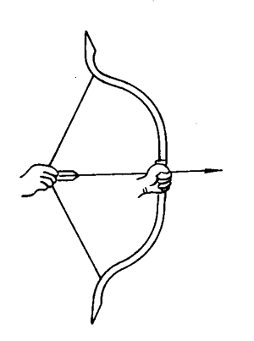
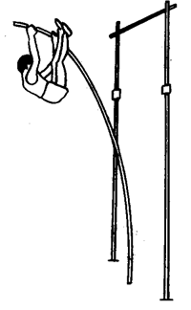
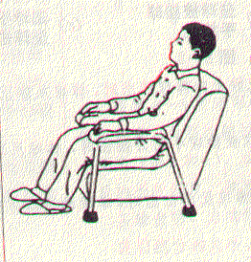
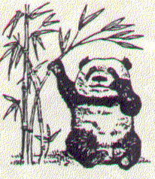
如何判断物体有没有受力呢？
力的作用效果
弓的形状发生改变
力可以使物体发生形变
竿子发生了形变
沙发发生了形变
竹子发生了形变

Slide 7
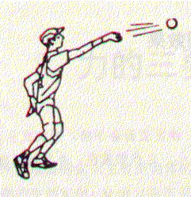
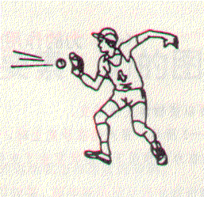
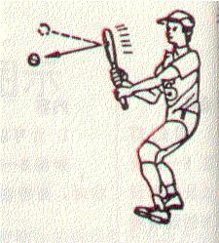
(a)投球手把静止的棒球投掷出去；
（b)棒球被接球手接住；
（c)接球手将棒球击出。
棒球的运动方向发生了改变
静止
运动
运动
静止
力可以使物体的运动状态发生改变

Slide 8
一个物体对另一个物体施加了力，会产生什么效果呢？
1、对物体施加力时，会使物体发生形变；
2、对物体施加力时，会使物体的运动状态发生改变。

Slide 9
形变包括形状和体积的改变，形变可以是很明显的，也可以是非常微小的。
(a) 速度大小发生改变；
运动状态改变
(b)运动方向发生改变；
(c)速度大小和运动方向同 时发生改变。

Slide 10

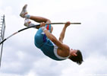
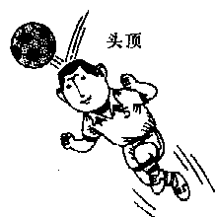
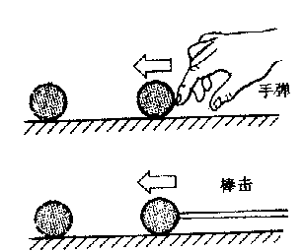
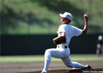
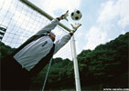

Slide 11
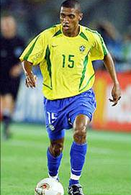
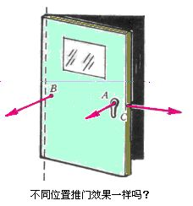
力的作用效果受哪些因素的影响呢？
踢足球时，用力越大，球就飞的越远
力的大小
踢足球时，球总是沿着所受的力的方向飞去
力的方向
用同样大小的力推门时，每次手的位置离门轴远近不同，力的效果也不同。
力的作用点
习惯上把力的大小、方向、作用点称为力的三要素

Slide 12
力的示意图：
用一根带箭头的线段，把力的三要素表示出来
线段的长短 表示力的大小；
箭头 表示力的方向，
线段的起点或终点 表示力的作用点。
例：用50N的拉力沿水平方向向右拉动箱子前进
F=50N

Slide 13
F=50N
1、手竖直向上托一本书F=50N
F=10N
2、与水平方向成30°角斜向上拉木箱F=10N
30⁰
3、重物受竖直向
下F=20N的力
F=20N

Slide 14
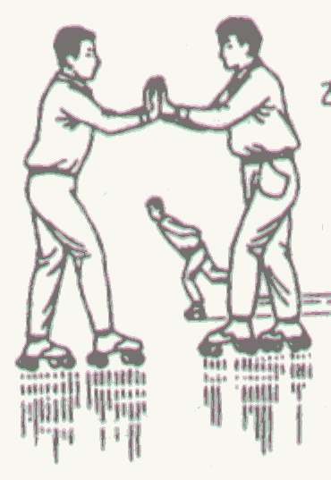
力的作用是相互的
滑冰时，甲对乙有推力的作用，甲是施力物体，乙是受力物体；同时，乙对甲也有推力的作用，这时，乙是施力物体，甲是受力物体，
由此可见，施力物体同时也是受力物体，力的作用是相互的。
甲
乙

Slide 15
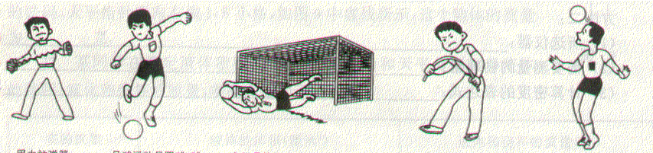
课堂练习
1.踢球时，球受到的力是由 施加的，
这时 也受到球的作用力。
脚
脚
2、下图中，可以说明力能改变物体运动状态的是 ， 说明力能使物体发生形变的是 .
B C E
A D
(A)
(B)
(C)
(D)
(E)

Slide 16
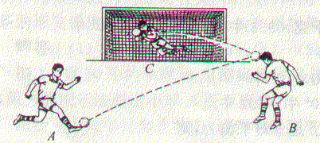
3、如图示，足球运动员A开任意球，把球踢到球门前方，队友B用头将球顶向球门，守门员C鱼跃接住。由图可见，运动员A的脚对球的作用力使球由 到运动；运动员B的头对球的作用力使球的运动 发生改变；守门员C的手对球的作用力又使球由 到静止。上述事例说明，力的作用效果可以使物体的 发生变化。
静止
方向
运动
运动状态

Slide 17
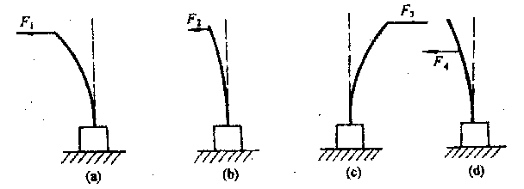
4、如图所示，使一薄钢条的下端固定，现分别用不同的力去推它，使其发生（a）、（b）、（c）、（d）各图中所示的形变，如果F₁=F₃=F₄〉F₂，那么
a
（1）能说明力的作用效果跟力的大小有关的是图____和图____；
（2）能说明力的作用效果跟力的方向有关的是图____和图____；
（3）能说明力的作用效果跟力的作用点有关的是图___和图___；
b
a
c
a
d

Slide 18
5、地面受重物竖直向下F=20N的压力
F=20N

